Slide 1
Osna simetrija u online programu
Osnovna škola Dore Pejačević Našice
ŽSV učitelja matematike
Branka Burazer, prof.
Ksenija Orešković, dipl. učitelj
Našice, 19. veljače 2020.

Slide 2
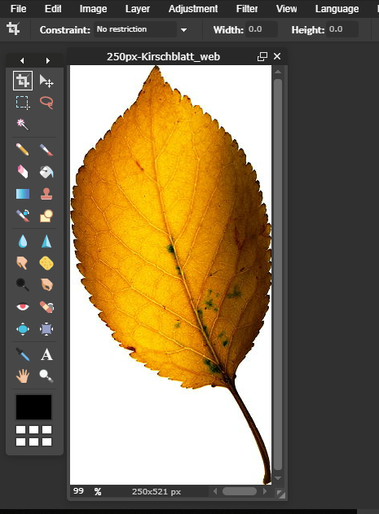
Osna simetrija lista
Fotografije listova razvrstaj u dvije kategorije: osnosimetrične i one koji to nisu
Na osnosimetričnim listovima povući os simetrije
Listove koji nisu osnosimetrični dopuniti do osnosimetričnih u digitalnom alatu Pixlr

Slide 4
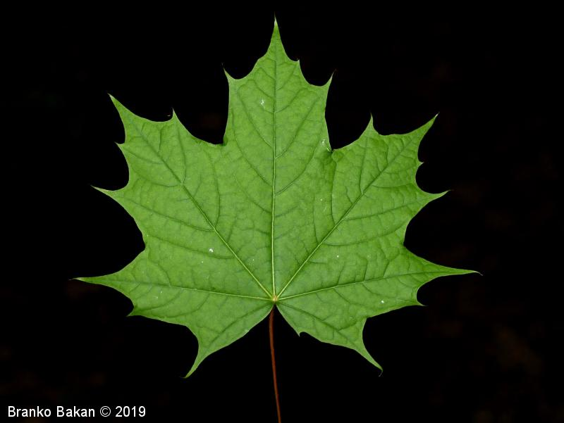

Slide 5
